Slide 1

Вітаміни та елементи
Який вітамін, чи корисний та необхідний елемент міститься в поданому продукту?

Slide 2
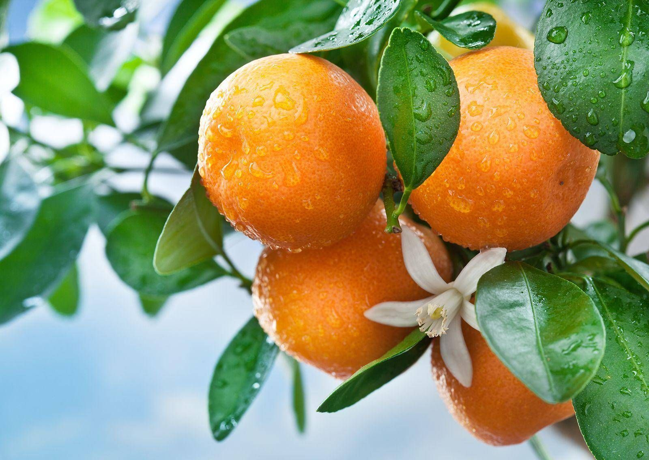
Апельсини:
Вітамін C: Підтримує імунітет, шкіру та сполучні тканини.
Фолієва кислота (Вітамін B9): Важливий для утворення нових клітин.

Slide 3
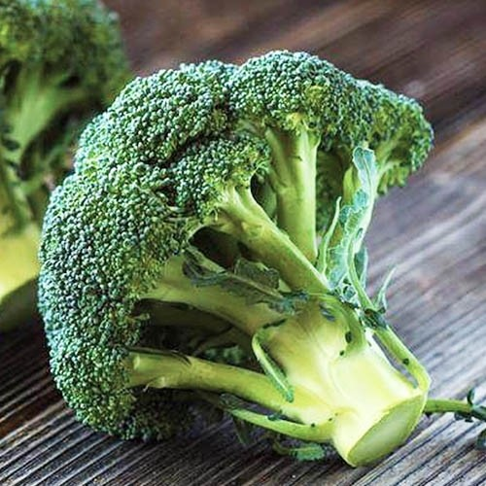
Броколі:
Вітамін C: Підтримує імунітет.
Кальцій: Важливий для здоров'я кісток.
Вітамін K: Потрібен для згортання крові.

Slide 4
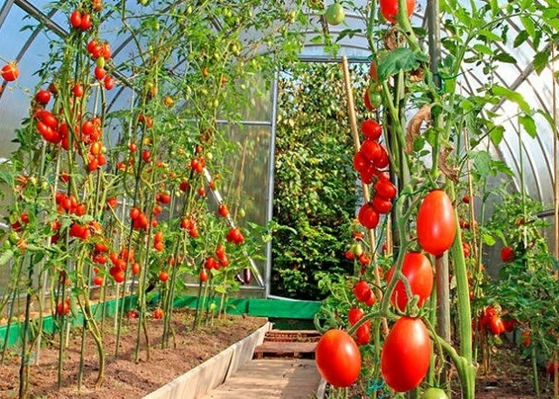
Помідори:
Лікопен: Потужний антиоксидант, що підтримує здоров'я серця.
Вітамін C: Підтримує імунітет.

Slide 5
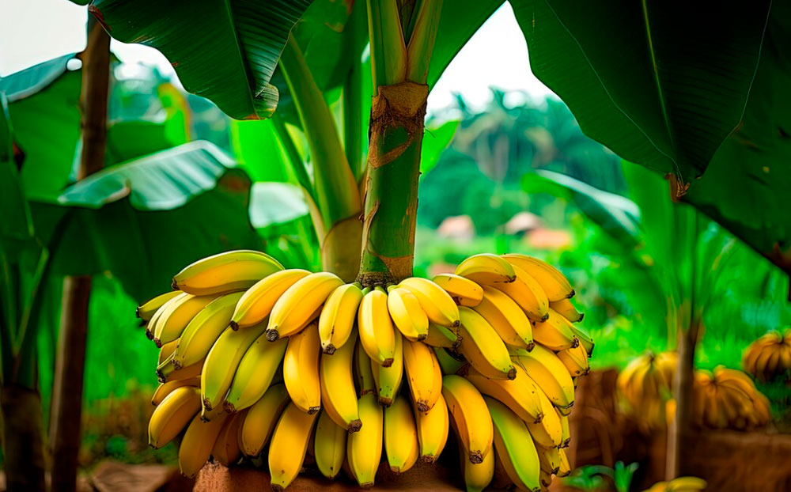
Банани:
Калій: Підтримує серцево-судинну систему та баланс електролітів.
Вітамін B6: Важливий для метаболізму білків і функції нервової системи.

Slide 6
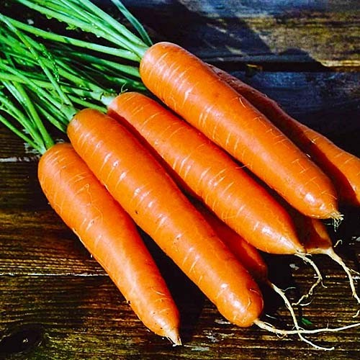
Морква:
Бета-каротин (провітамін A): Підтримує зір, імунітет та здоров'я шкіри.
Вітамін K: Важливий для здоров'я кісток.

Slide 7
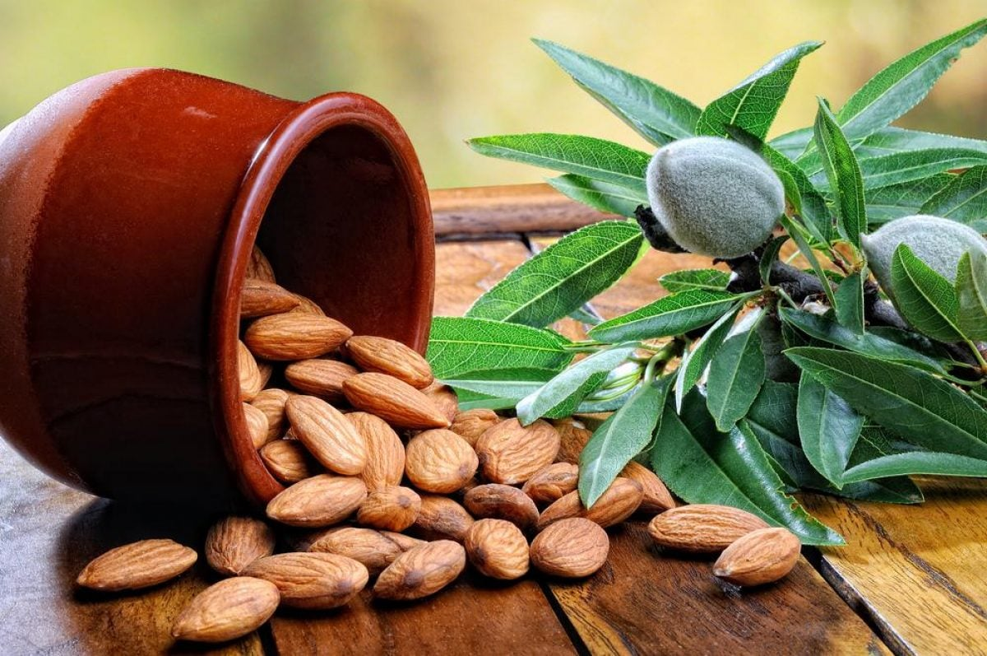
Мигдаль:
Вітамін E: Антиоксидант, що підтримує здоров'я шкіри.
Магній: Потрібен для м'язової функції, здоров'я нервової системи та мозку.

Slide 8
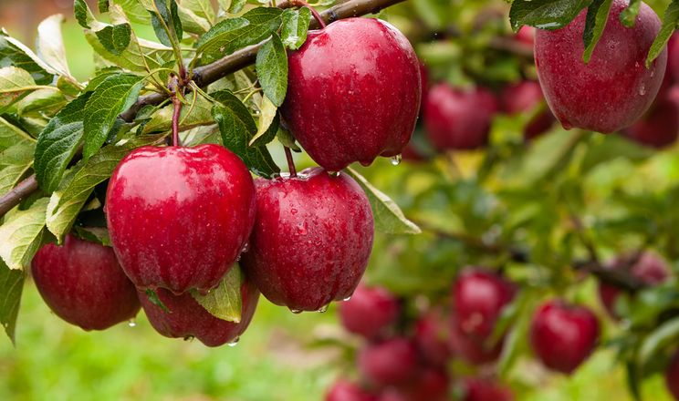
Яблука:
Вітамін C: Підтримує імунітет.
Дієтичні волокна: Сприяють здоровому травленню.

Slide 9
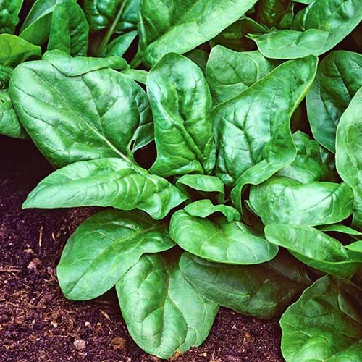
Шпинат:
Залізо: Важливий для утворення гемоглобіну та транспортування кисню.
Фолієва кислота (Вітамін B9): Важлива для утворення нових клітин.

Slide 10
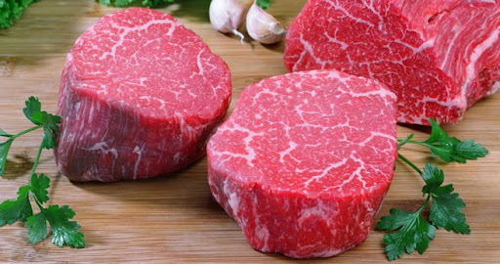
Червоне м'ясо:
Залізо: Важливий для кровотворення.
Цинк: Підтримує імунітет та процес загоєння ран.

Slide 11
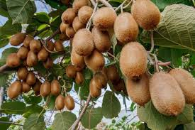
Ківі:
Вітамін C: Підтримує імунітет.
Вітамін E: Антиоксидант, важливий для здоров'я шкіри.

